Slide 1

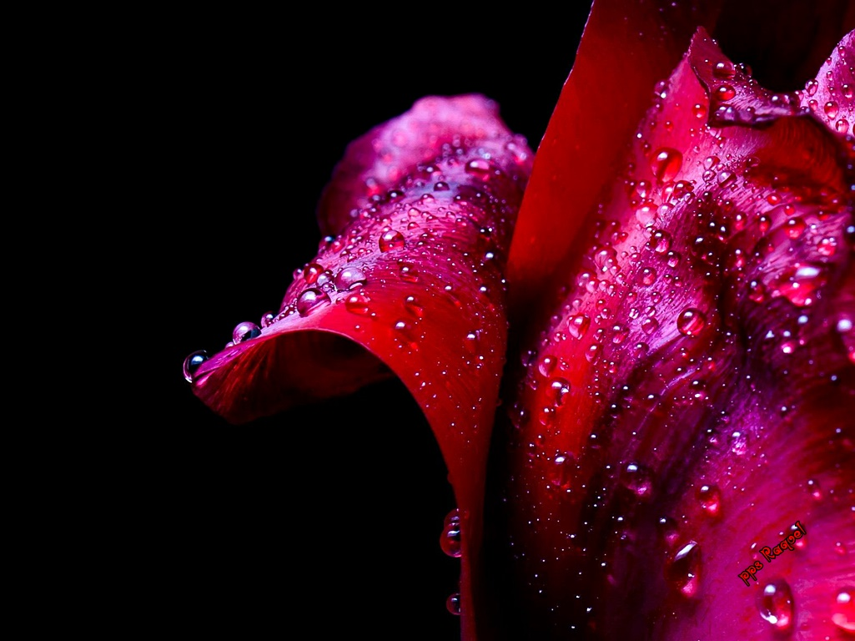
Las Flores
Alimento
Del
Alma
Esta es una creación de Raquel

Slide 2

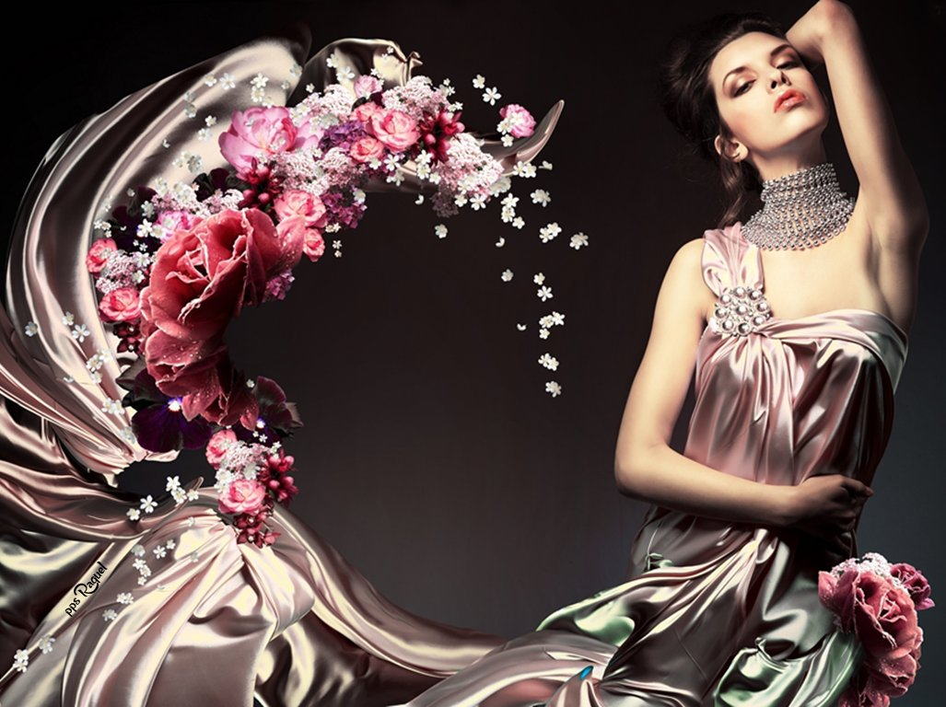

¿ Me preguntas por que compro arroz y flores? compro arroz para vivir y flores para tener algo por lo que vivir.
-Confucio-

Slide 3
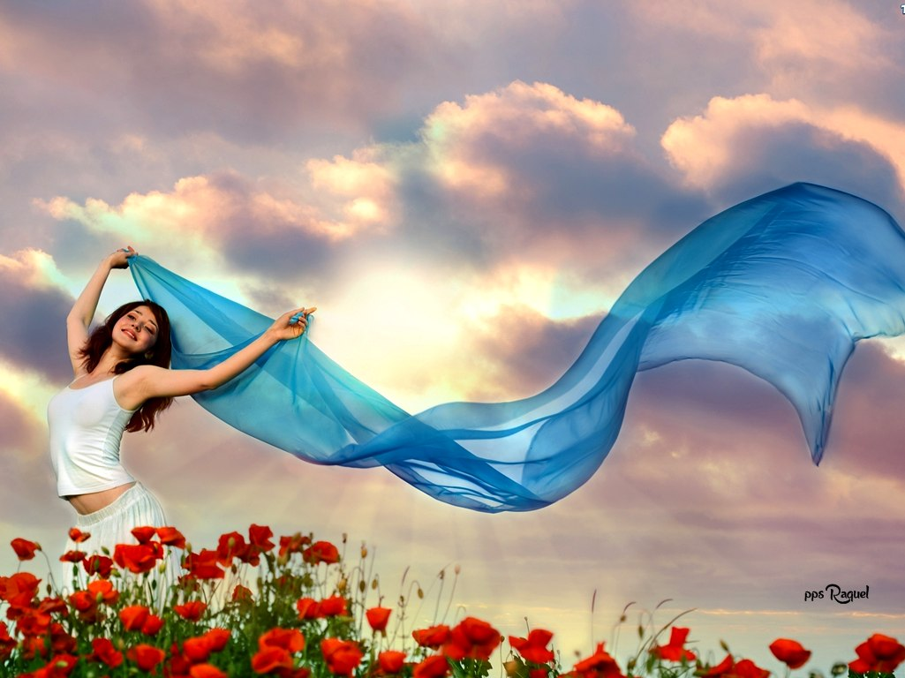




Slide 4
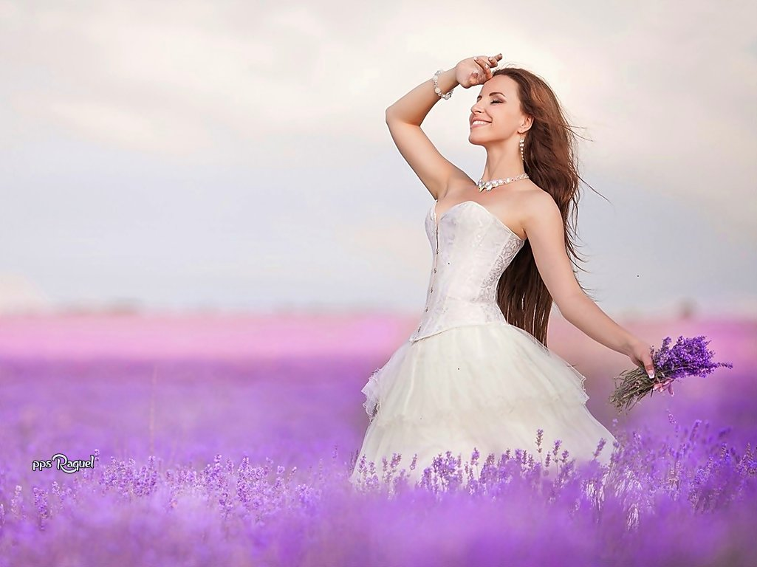


Si tu corazón es un volcán, ¿cómo pretendes que broten las flores?.
-Khalil Gibran-

Slide 5
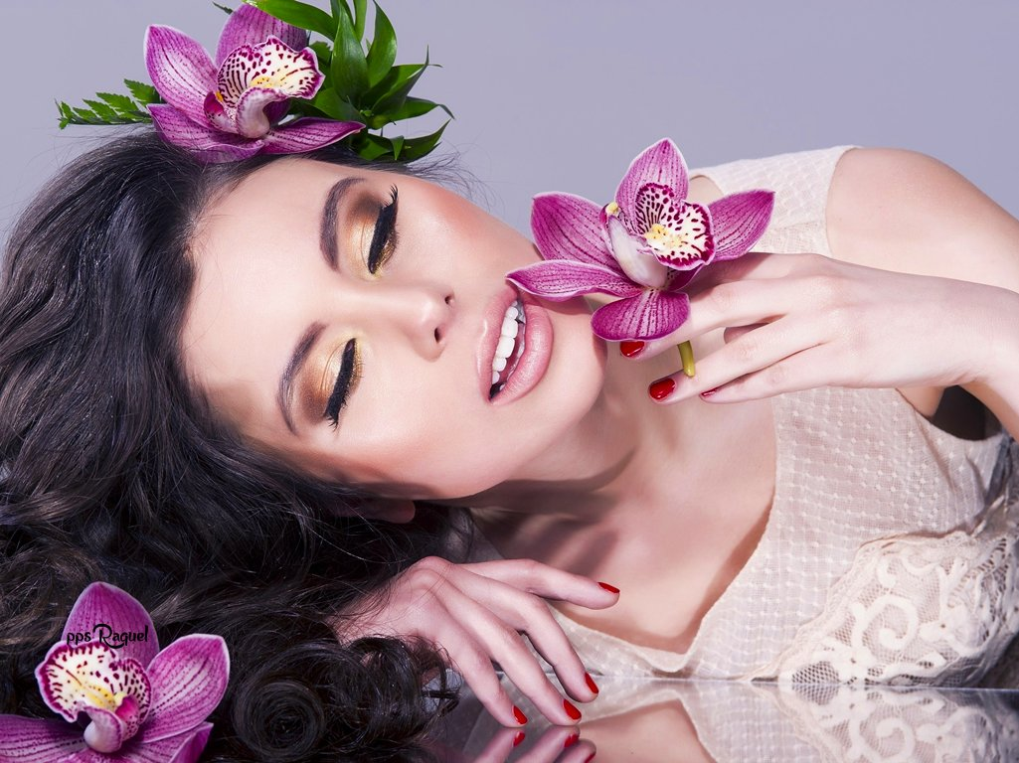



Slide 6
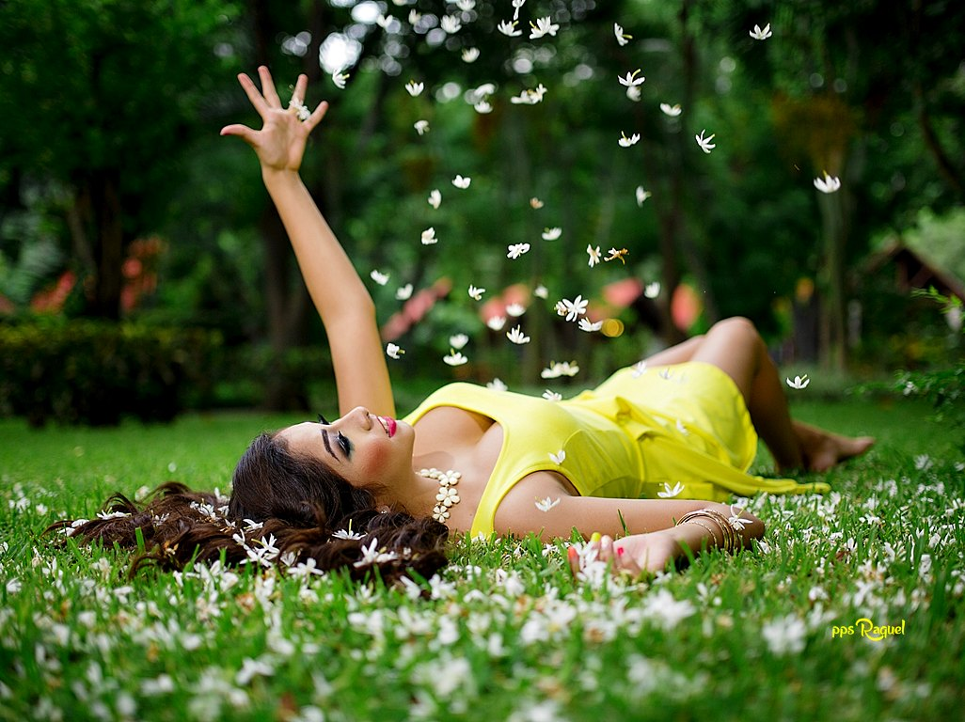

El dinero es un poderoso afrodisíaco. Pero las flores logran casi el mismo resultado.
-Robert Heinlein-

Slide 7
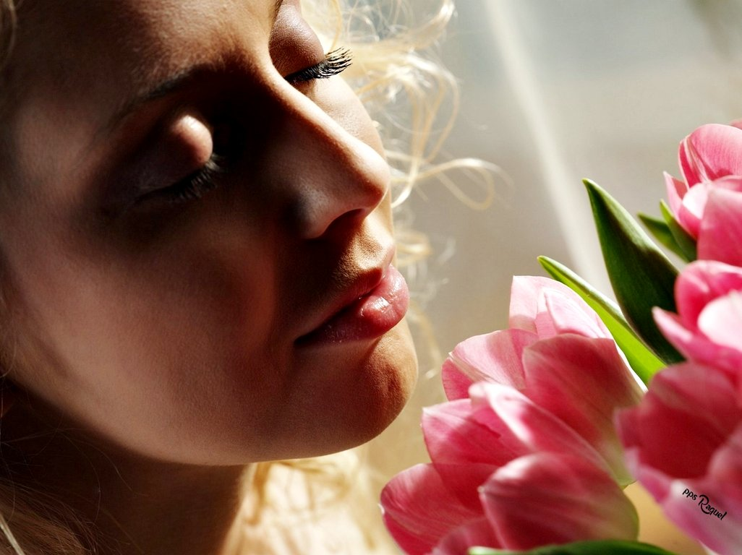
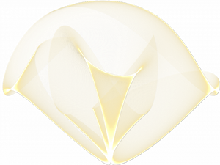

Slide 8
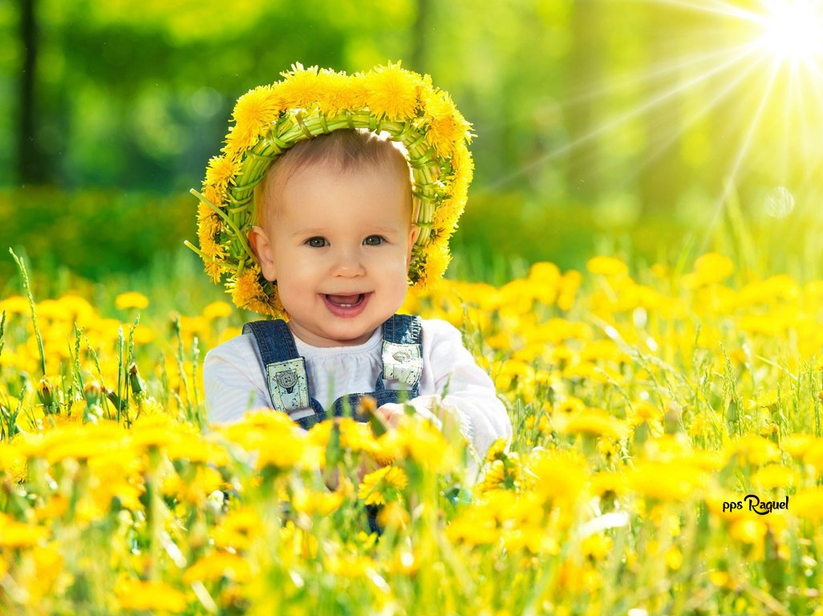
¿Sabemos qué sería una humanidad que no conociera las flores?.
-Maurice Maeterlinck-

Slide 9
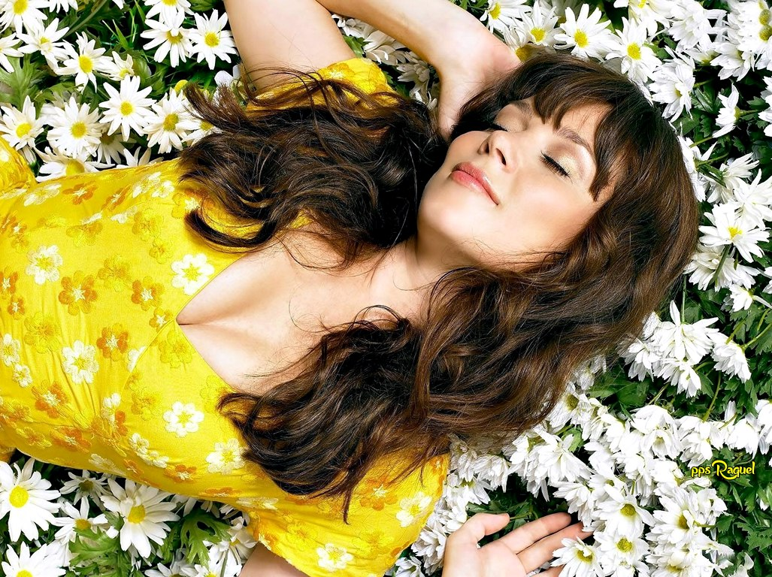
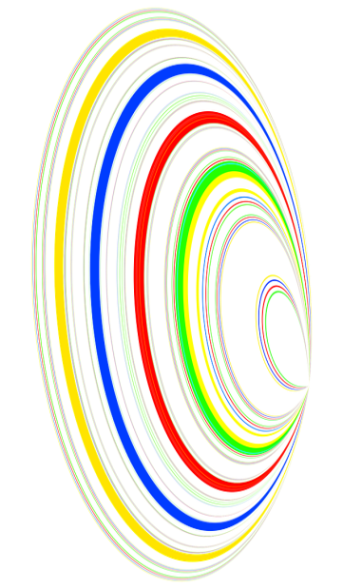
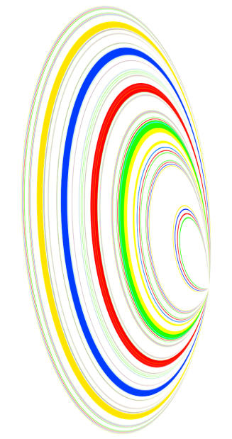

Slide 10
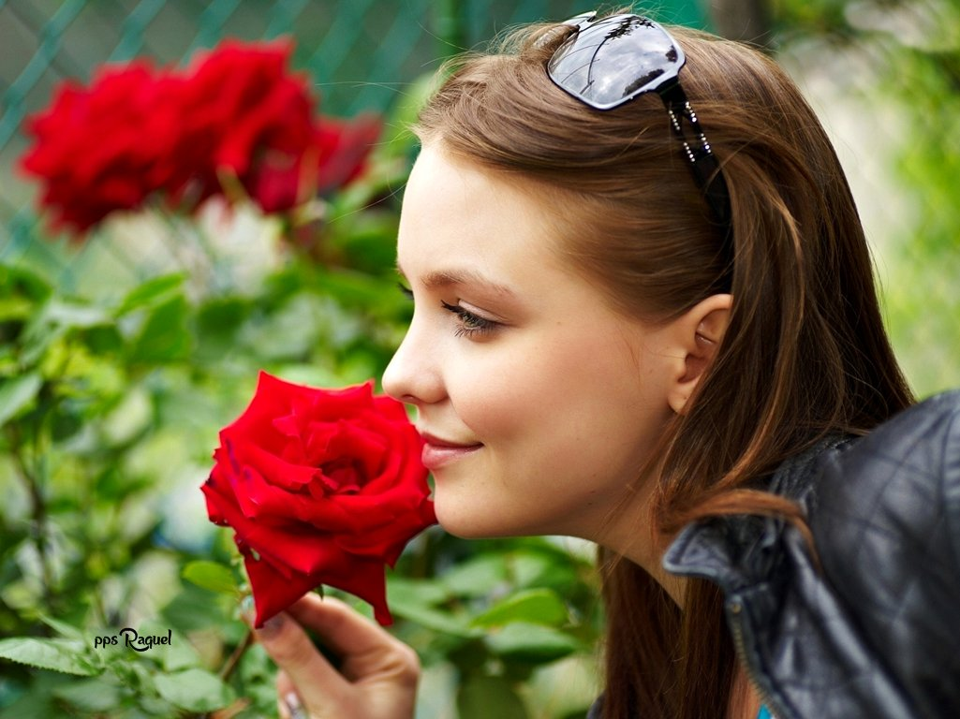
Podrán cortar todas las flores, pero no podrán detener la primavera.
-Pablo Neruda-

Slide 11
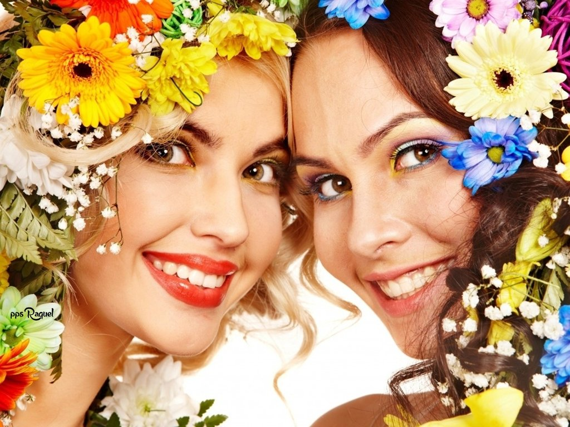






Slide 12
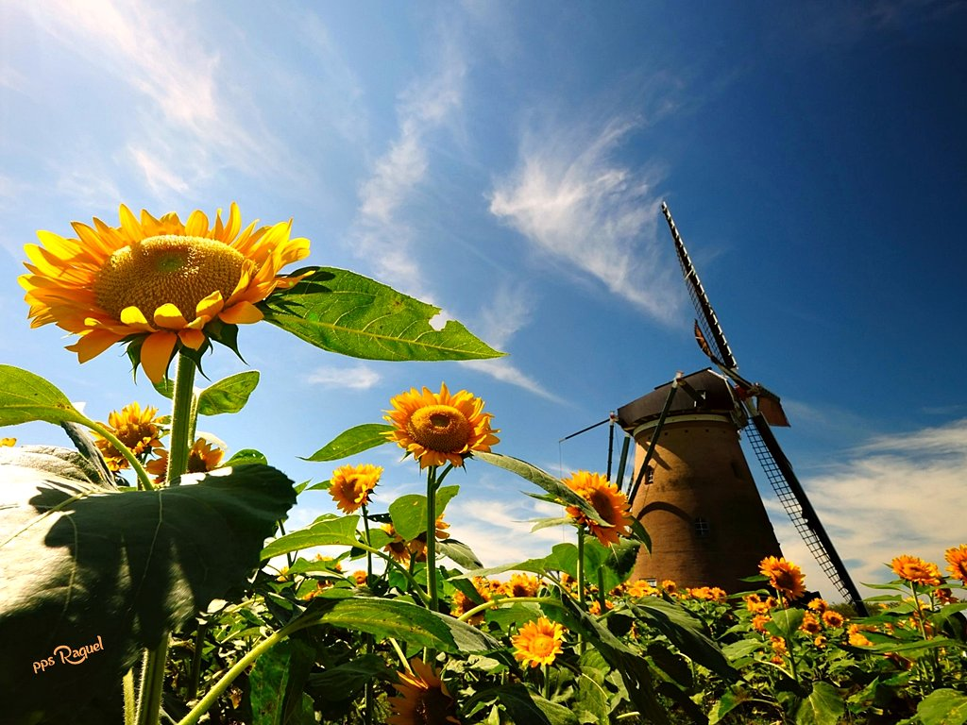
Con la libertad, las flores, los libros y la luna, ¿quién no sería perfectamente feliz?.
-Oscar Wilde-

Slide 13
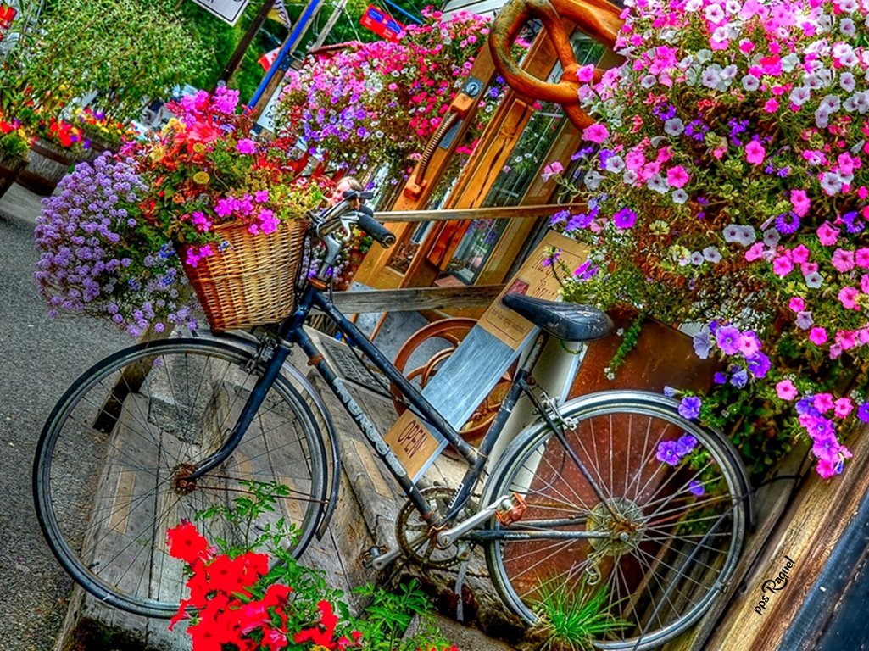

Slide 14
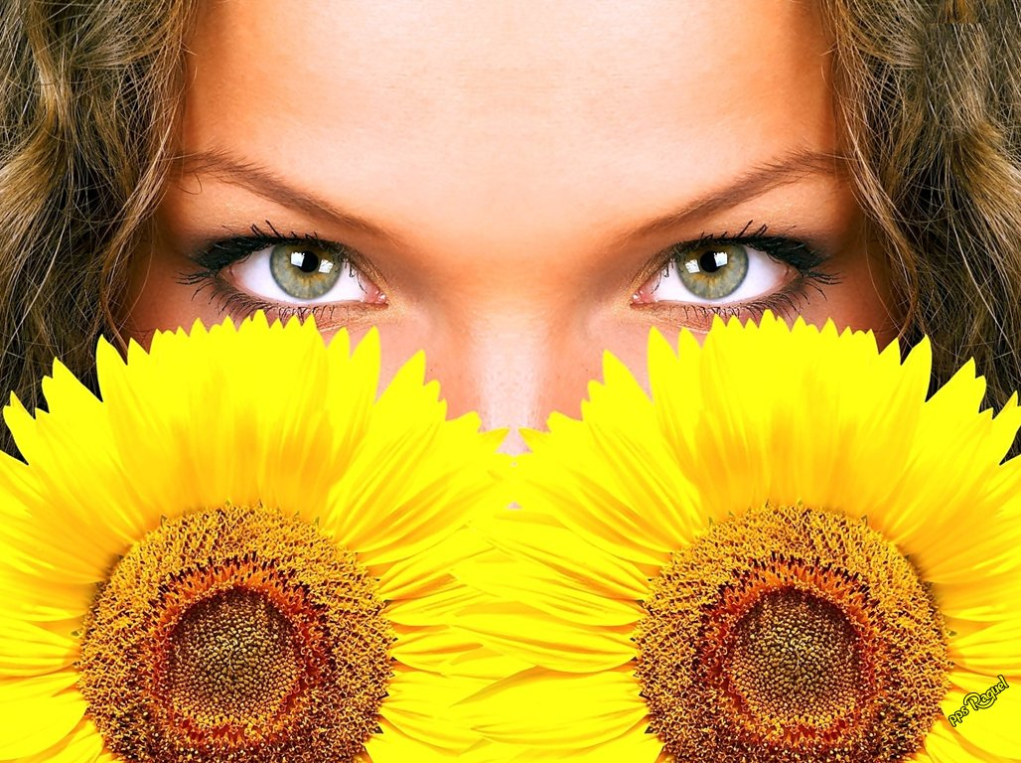

Slide 15
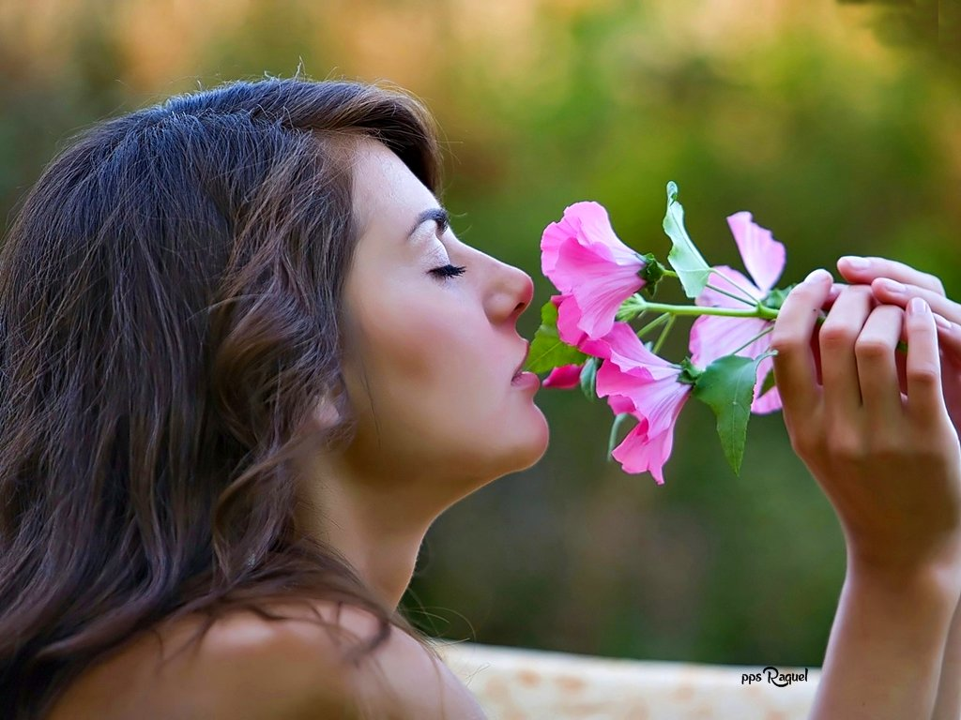
El sol nos habla por medio de la luz, con aroma y color lo hacen las flores, el aire con las nubes, nieve, y lluvia.
-Hermann Hesse-

Slide 16
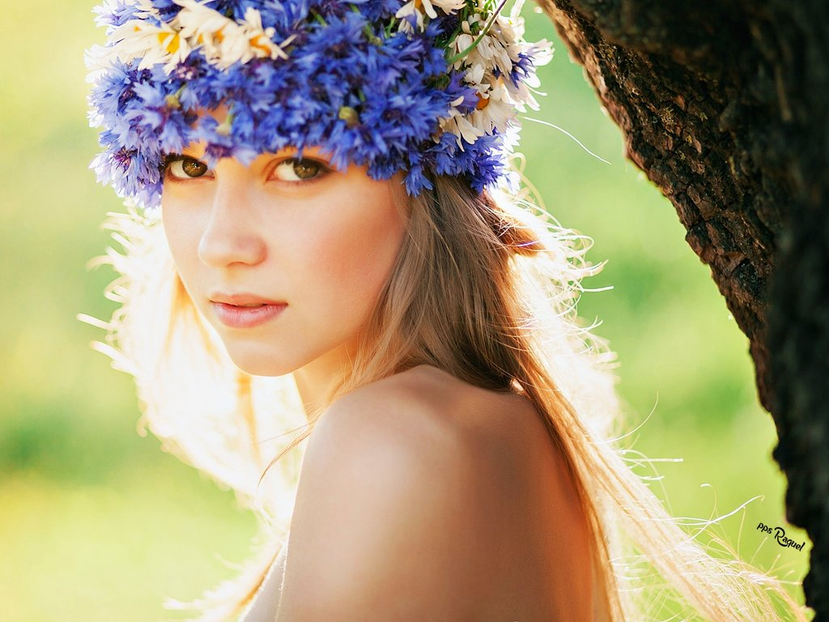


Slide 17
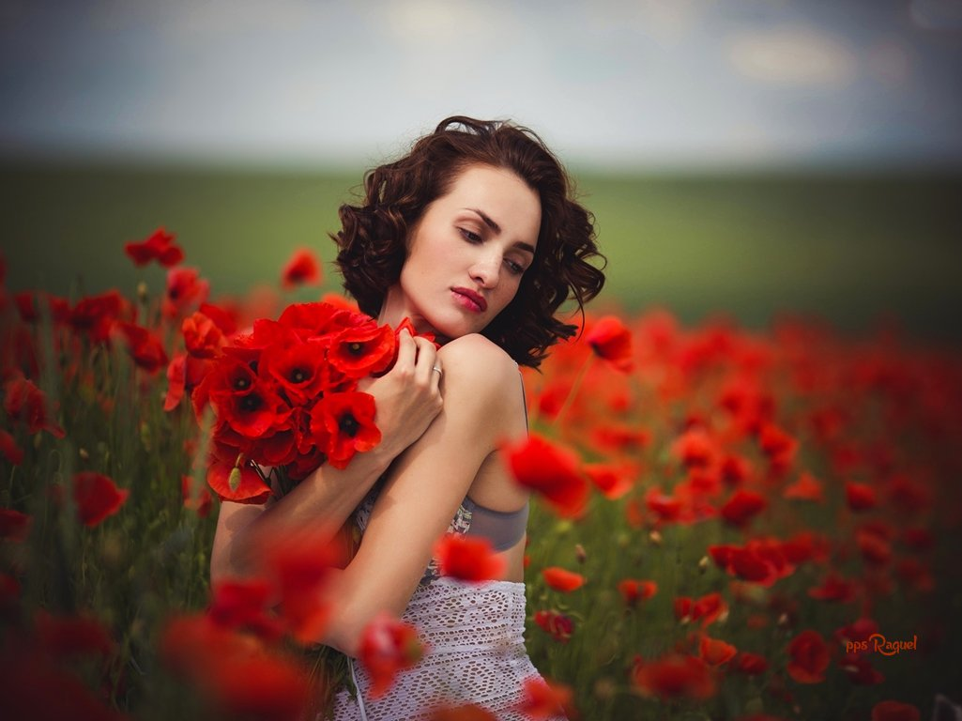
La esperanza es un árbol en flor que se balancea dulcemente al soplo de las ilusiones.
-Severo Catalina-

Slide 18
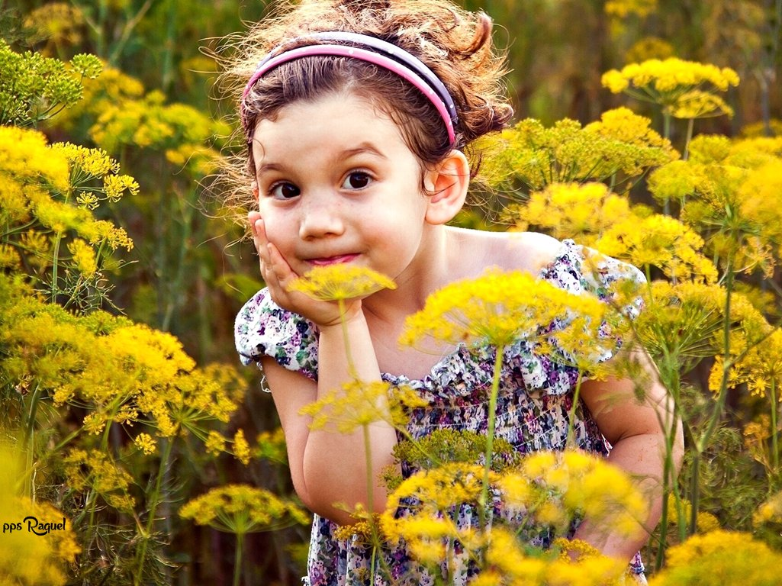

Slide 19
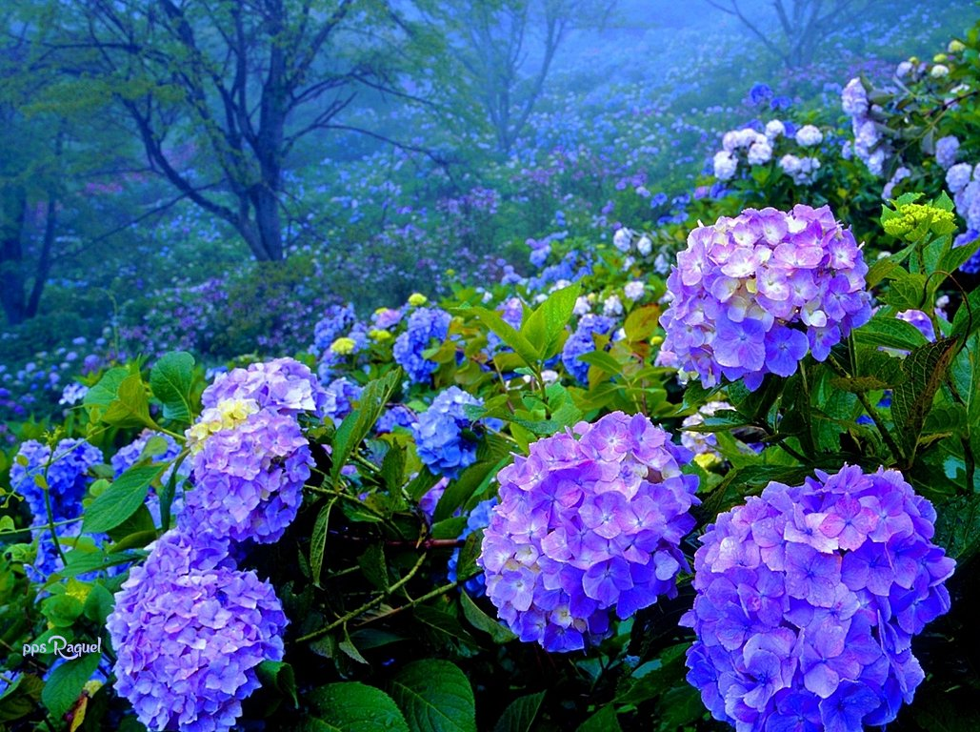
Pues el pájaro cantor jamás se para a cantar en árbol que no da flor.
-José Hernández-

Slide 20
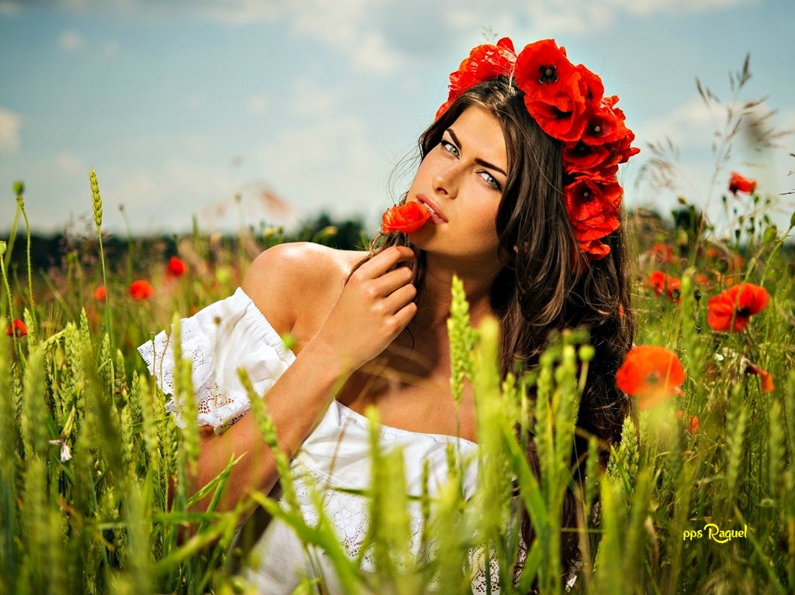

Slide 21
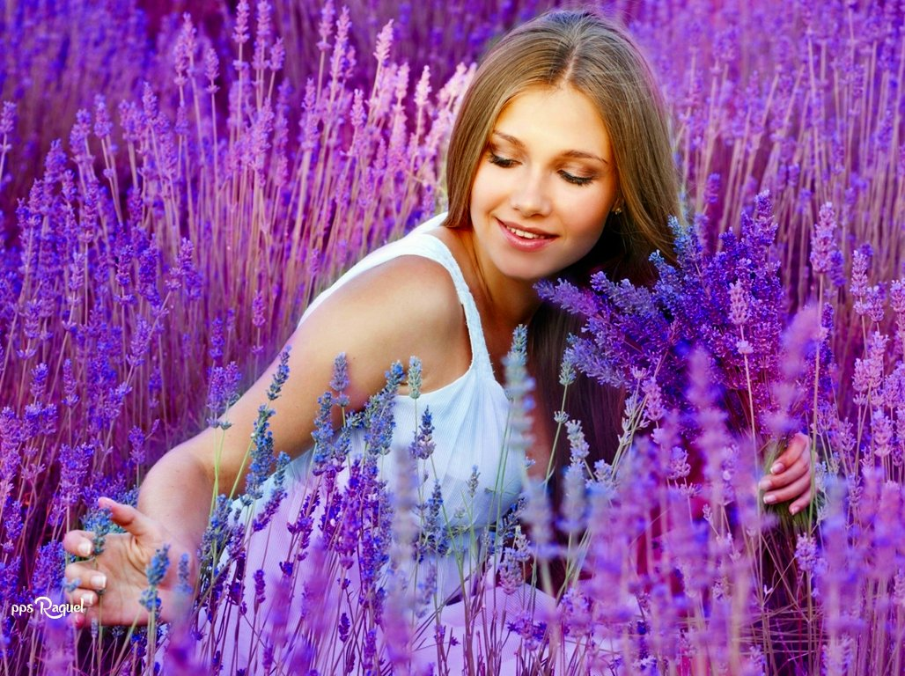
El sentimiento es un flor delicada, manosearla es marchitarla.
-Mariano Jose de Larra-

Slide 22
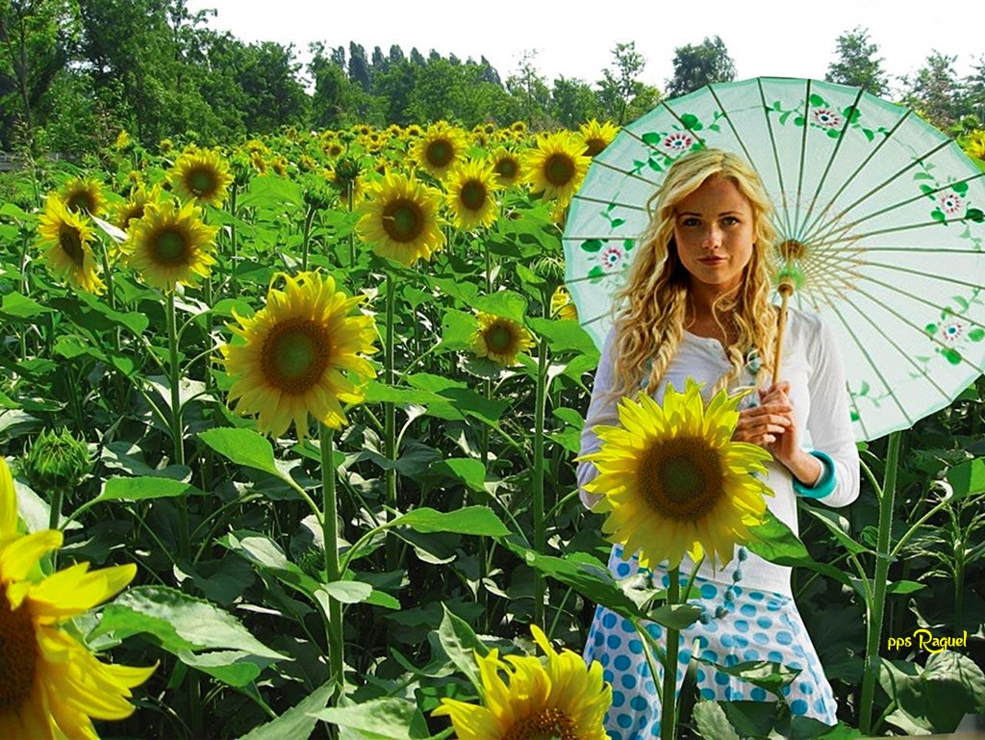

Slide 23
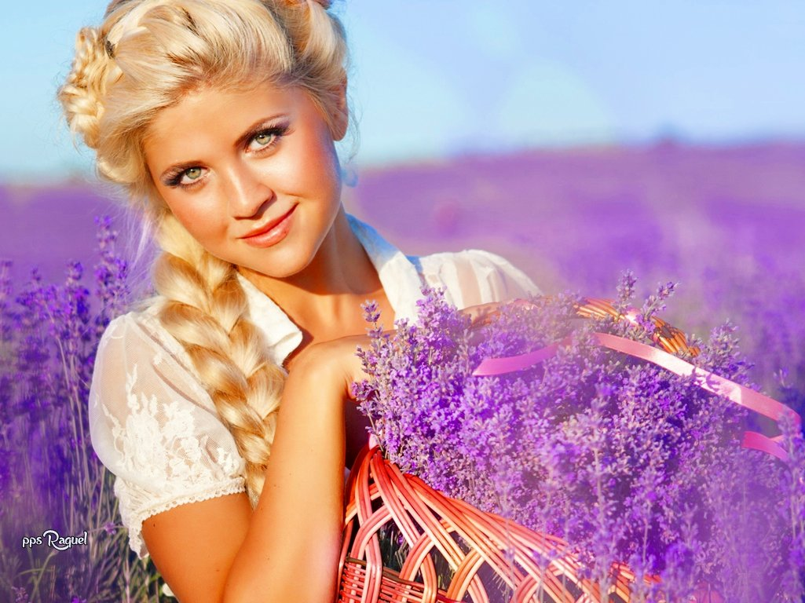
El amor es una bellísima flor, pero hay que tener el coraje de ir a recogerla al borde de un precipicio.
-Stendhal-

Slide 24
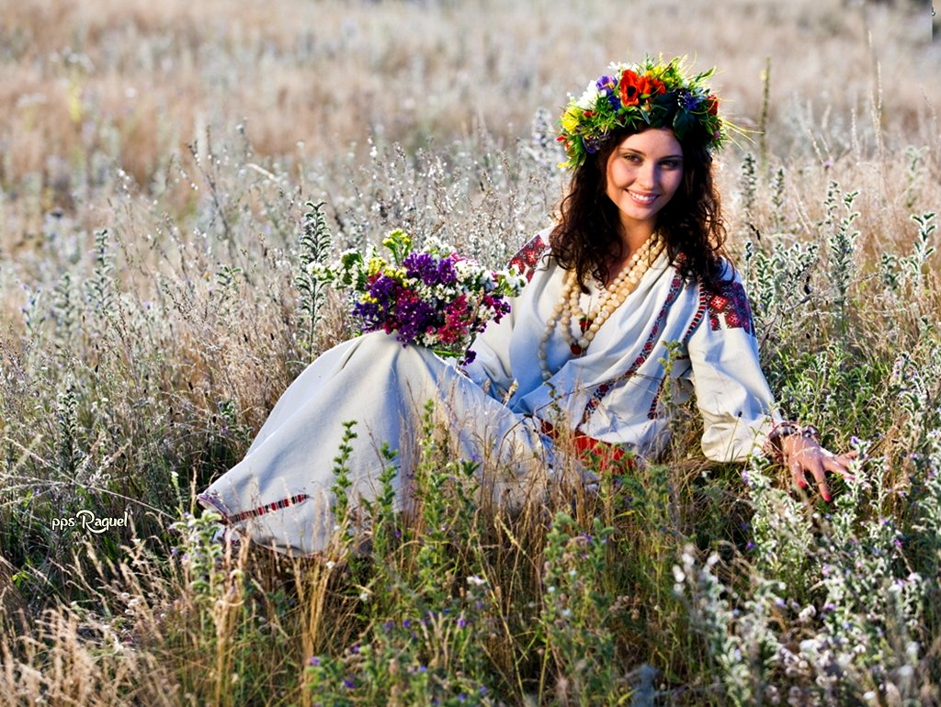

Slide 25
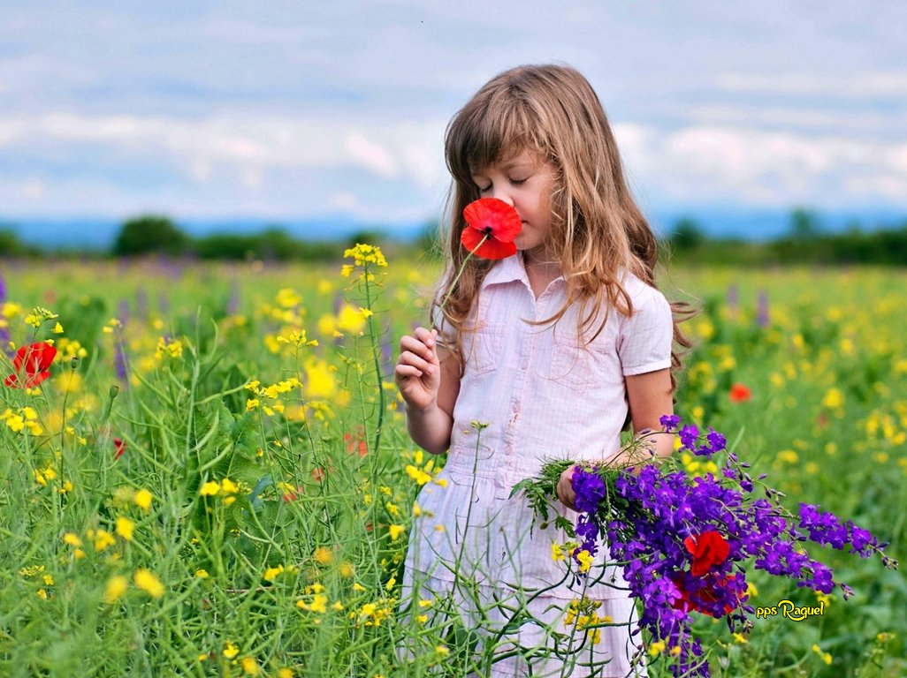
Aunque le arranques los pétalos, no quitarás su belleza a la flor.
-Rabindranath Tagore-

Slide 26
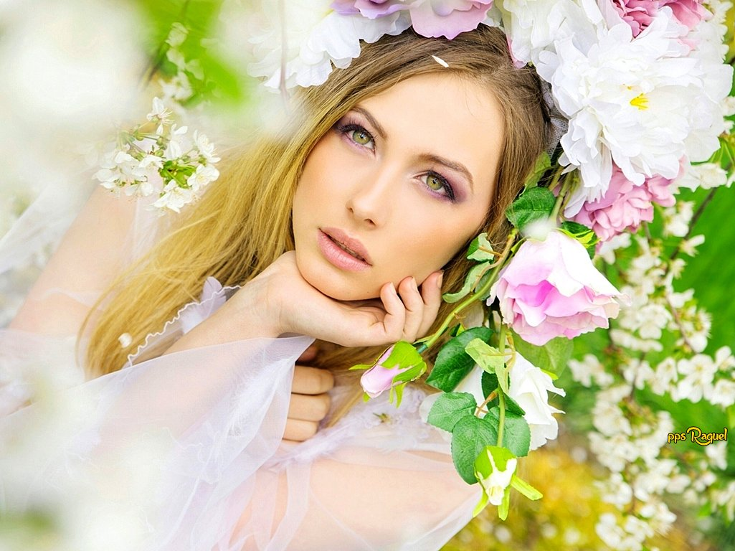

Slide 27
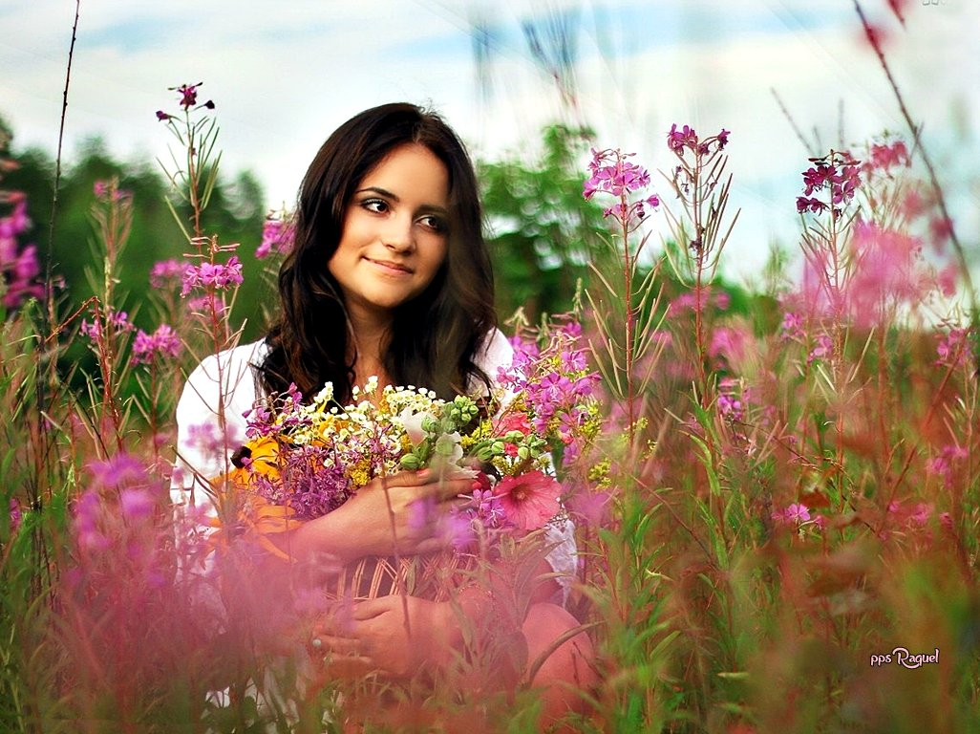

Slide 28
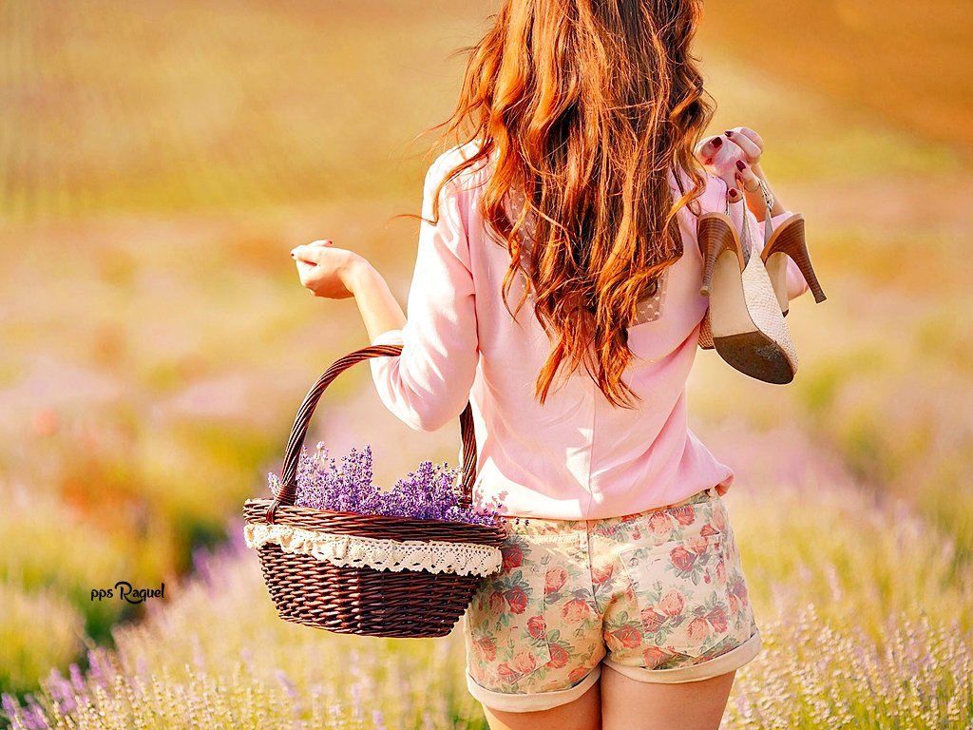
El primero que comparó a la mujer con una flor, fue un poeta; el segundo, un imbécil.
-Voltaire-

Slide 29
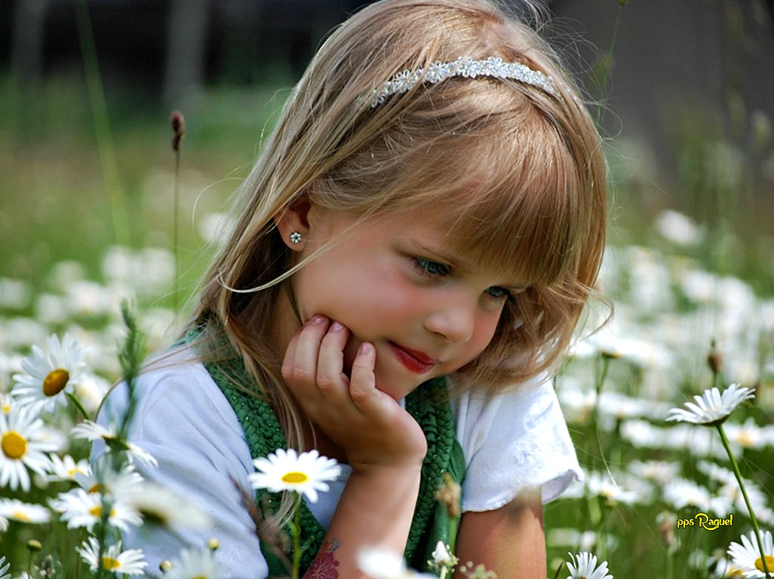

Slide 30
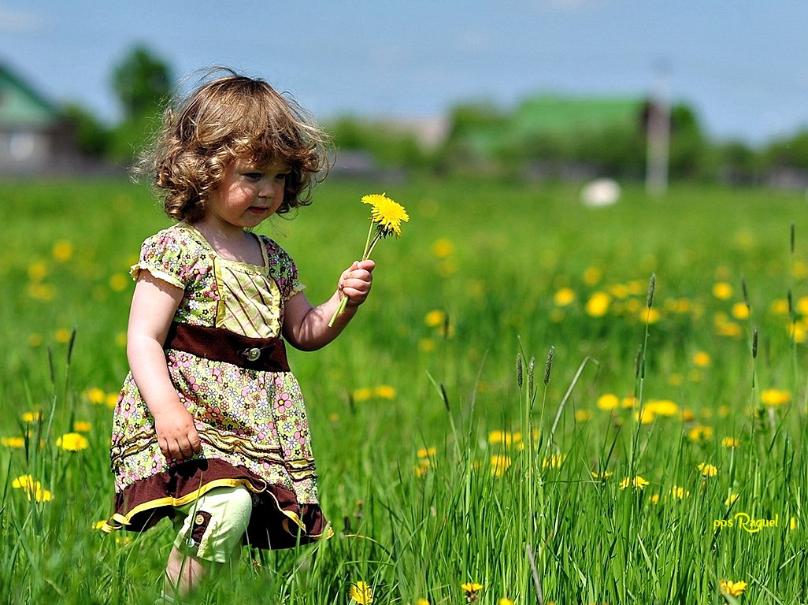
¿Te has inclinado a veces para tocar la tierra donde el musgo defiende las flores más pequeñas?
-Sara de Ibáñez-

Slide 31
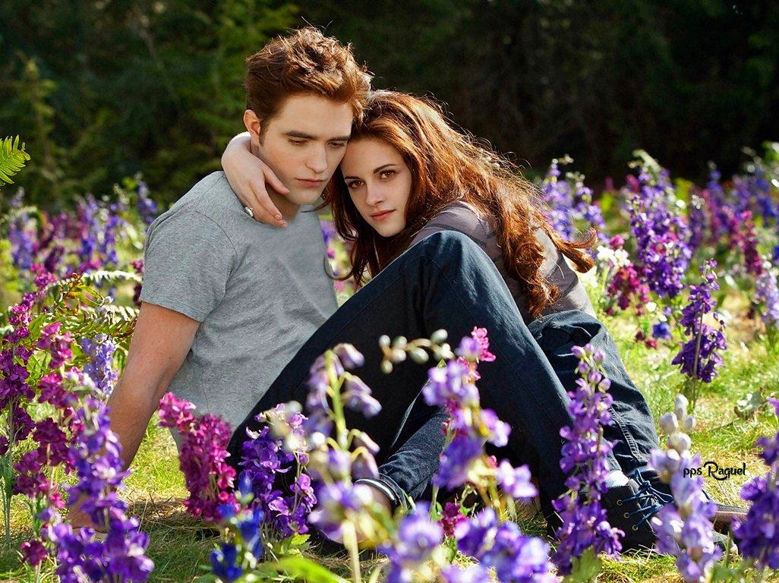

Slide 32
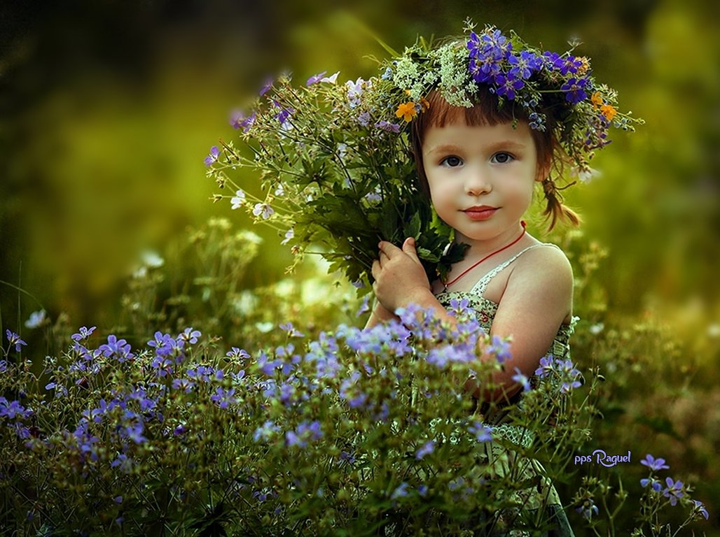
“Ser flor es ser un poco de colores con brisa; la vida de una flor cabe en una sonrisa.”
-Carlos Pellicer Cámara-

Slide 33
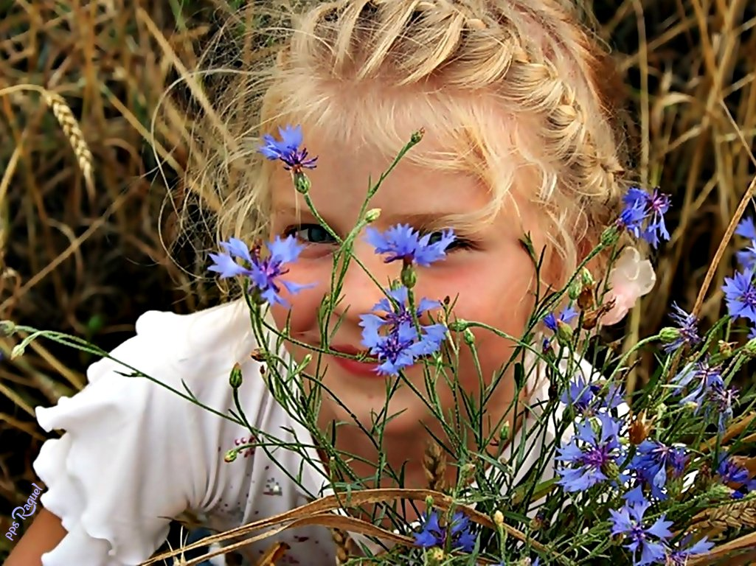

Slide 34
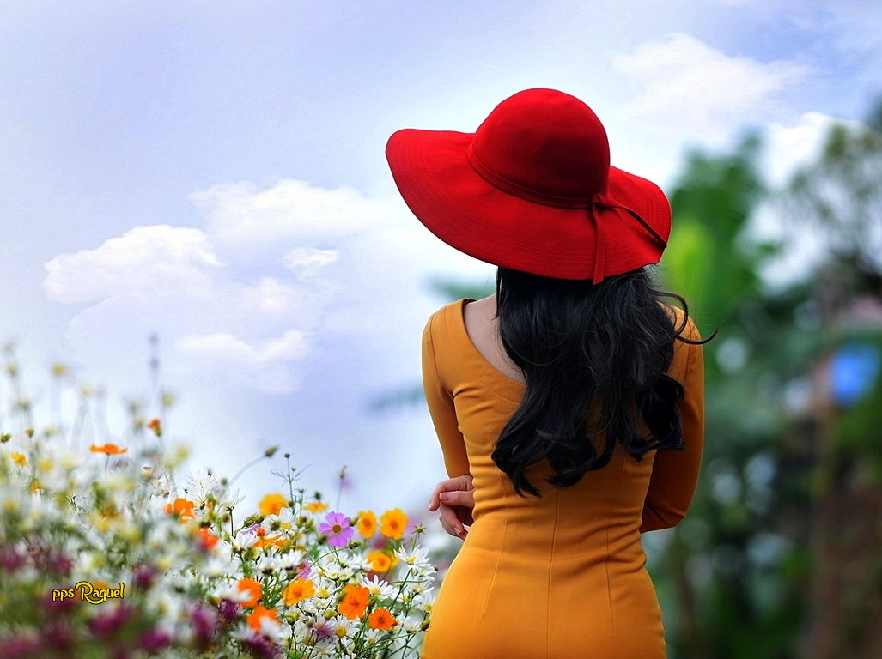
“No porque arranques sus hojas a una flor, cogerás su hermosura.”
Rabindranath Tagore

Slide 35
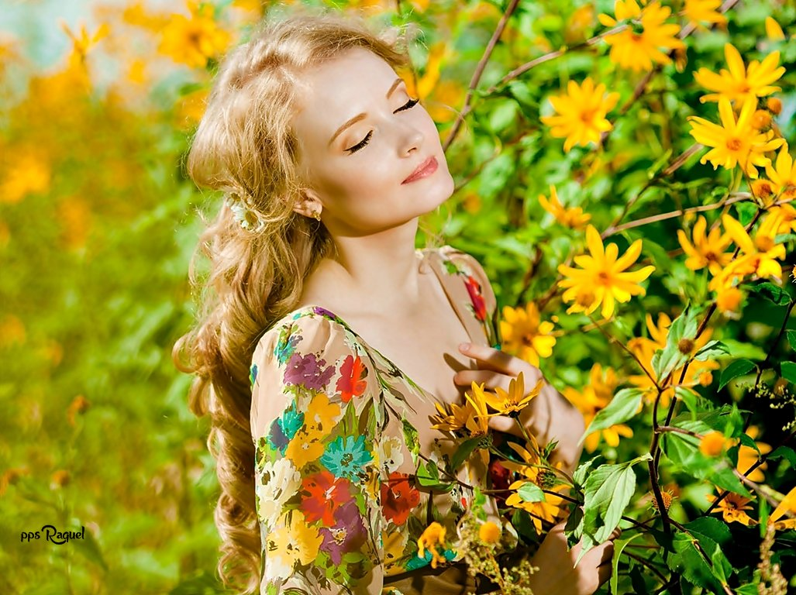

Slide 36
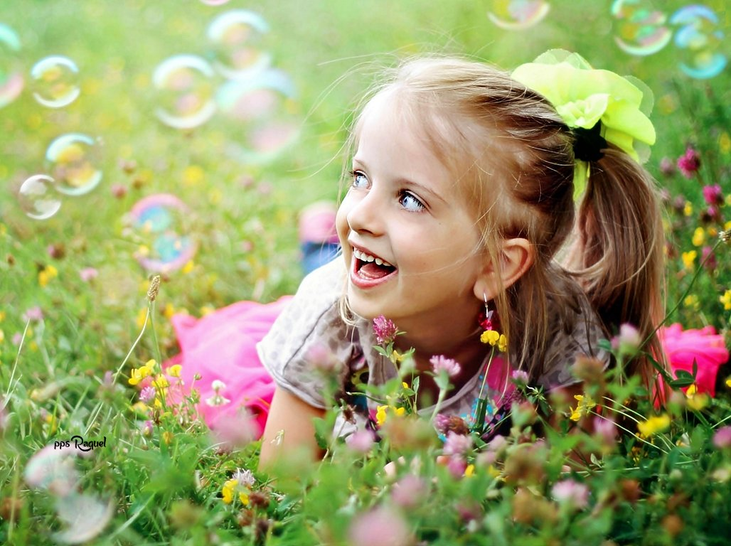
“Cuando se abre una flor, es primavera en todo el mundo.”
-Alejandro Jodorowsky-

Slide 37
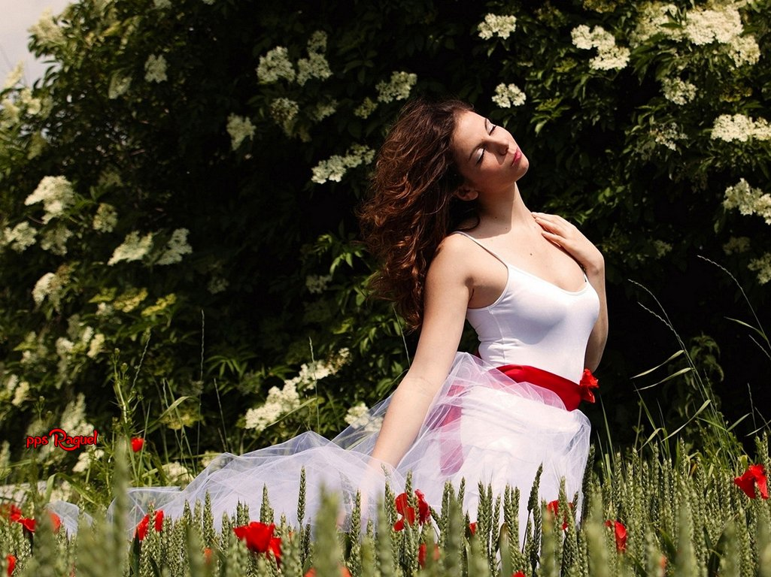

Slide 38
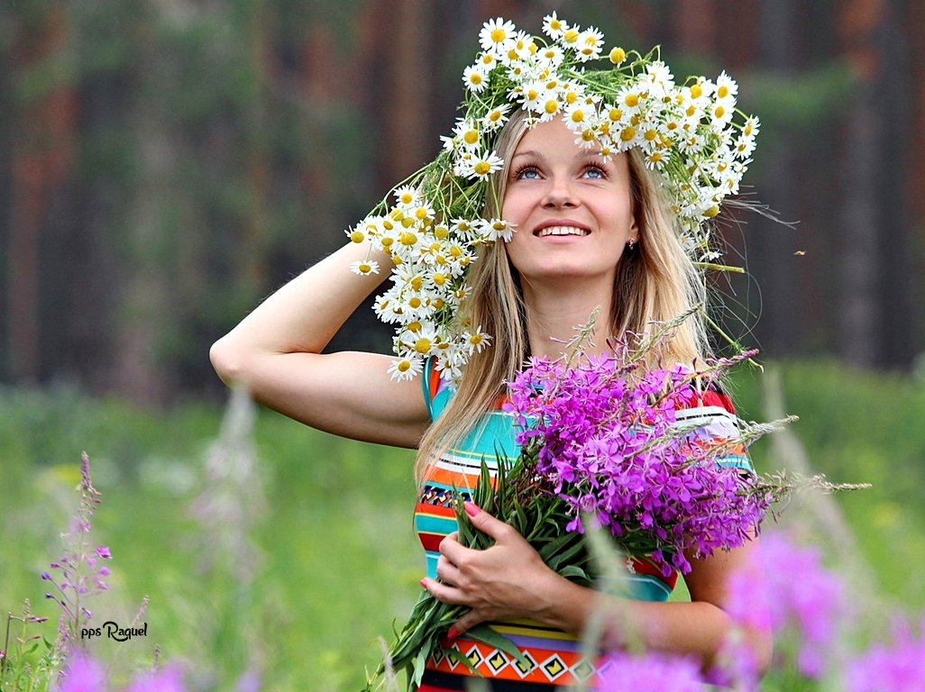
“Siempre hay flores para el que desea verlas.”
Henri-emile Matisse

Slide 39
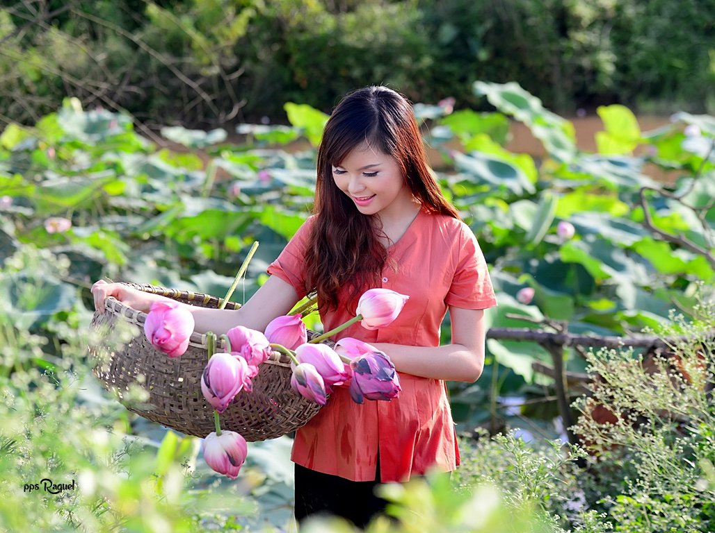

Slide 40
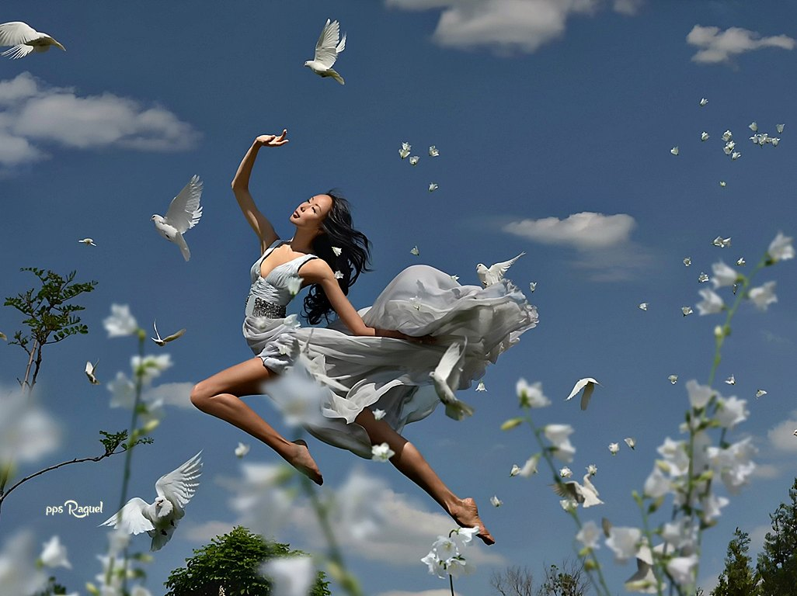
“Con libertad, libros, flores y la luna, ¿quién no puede ser felíz?”
-Oscar Wilde-

Slide 41
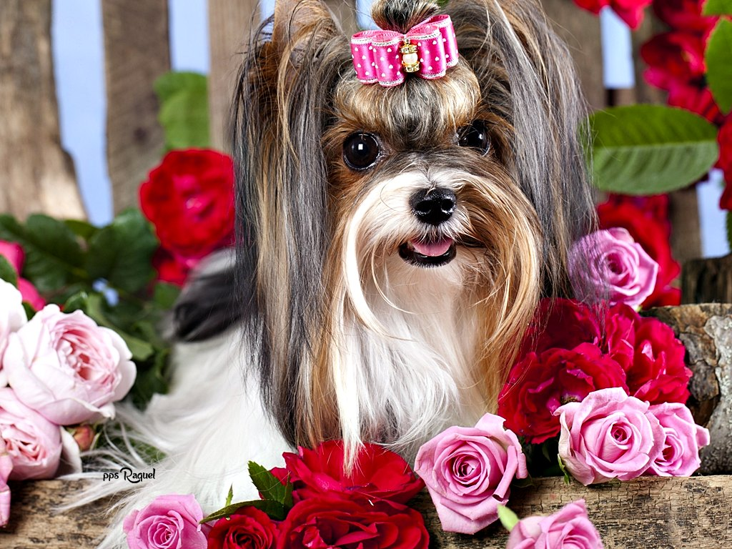

Slide 42
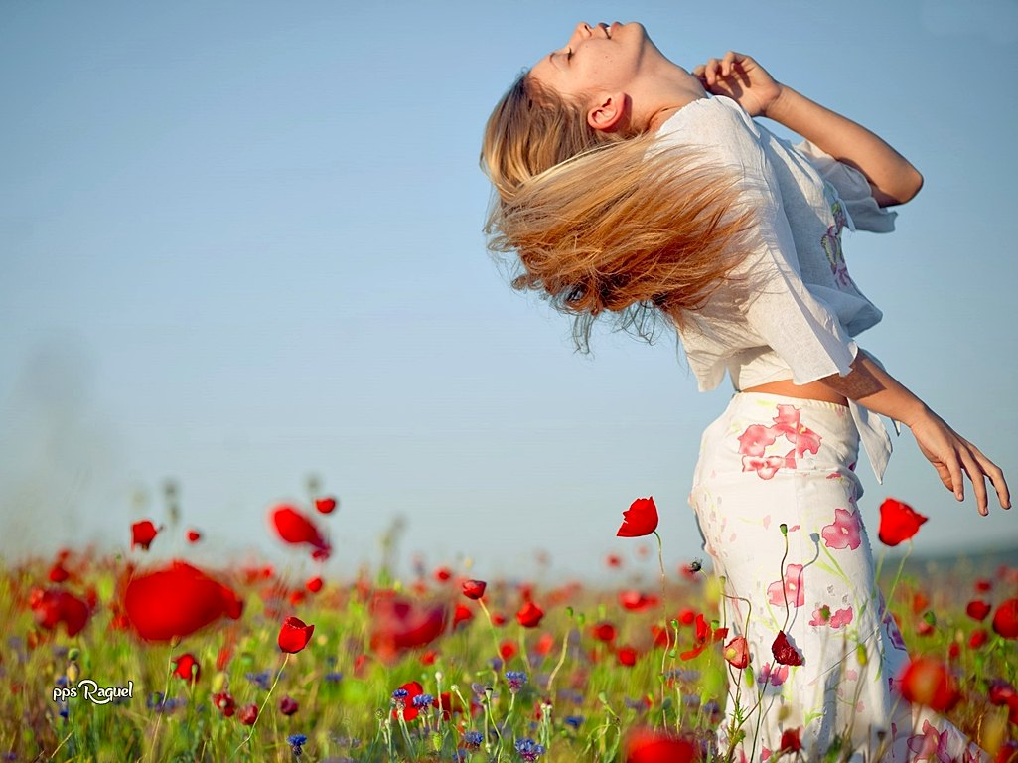
“Si una mira detenidamente una flor, tiene todo el mundo delante suyo.”
-Georgia O'keeffe-

Slide 43
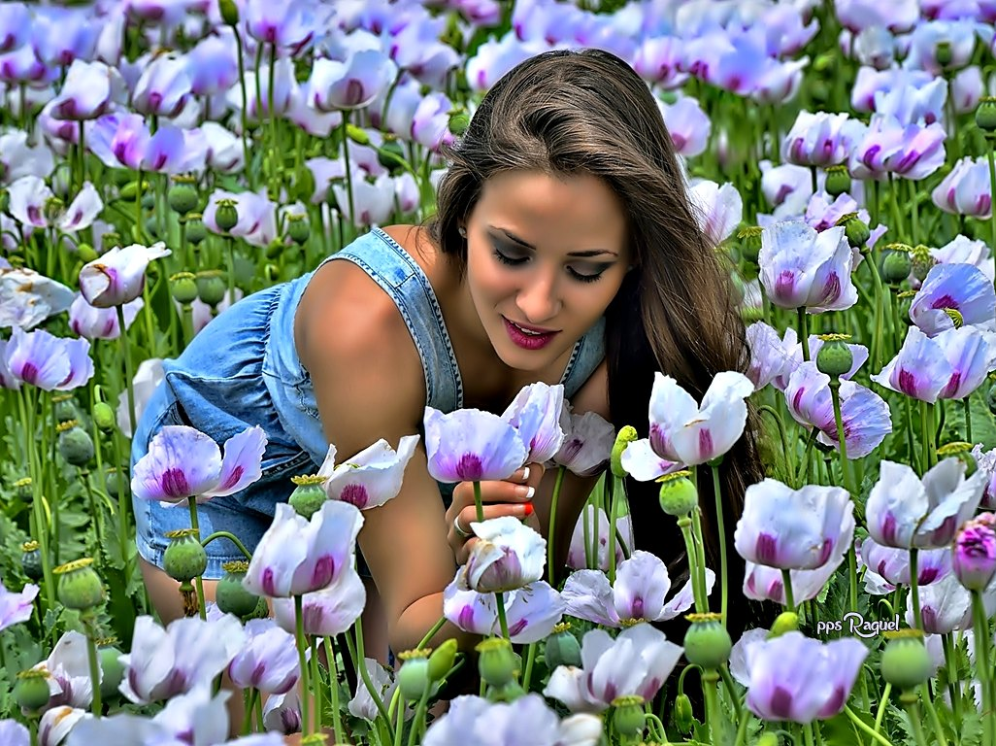

Slide 44
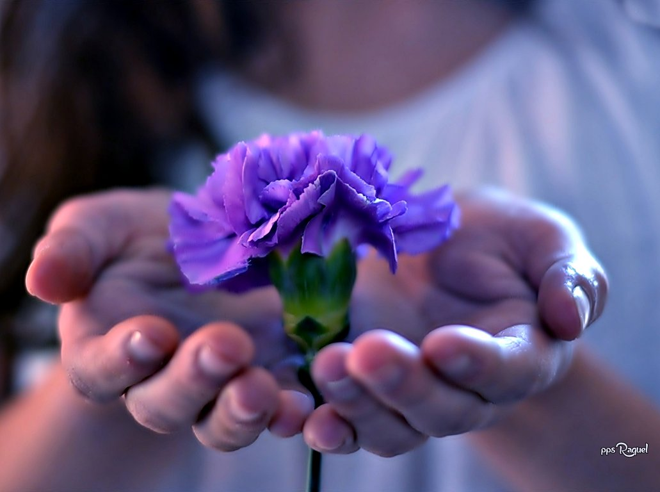


Slide 45









¿Te ha gustado?
Puedes ver más entrando
Aquí
Además puedes recibir powerpoints en tu correo electrónico suscribiéndote aquí:
Esta presentación powerpoint ha sido creada y compartida única y exclusivamente para mispps.com

